Slide 1
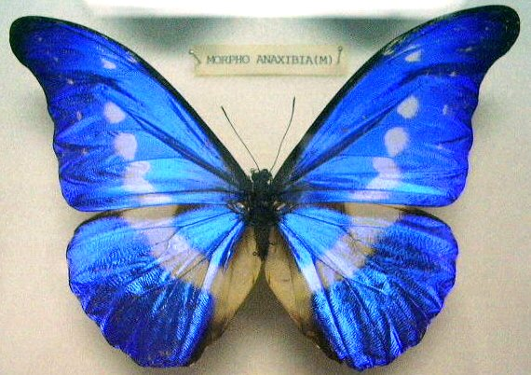
Spiegelingen en symmetrie

Slide 2
Symmetrie
Vind je symmetrieassen terug in volgende foto’s?
Zo ja, hoeveel en waar?

Slide 3
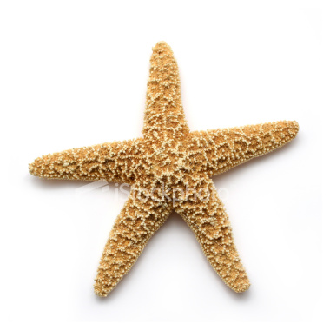

Slide 5
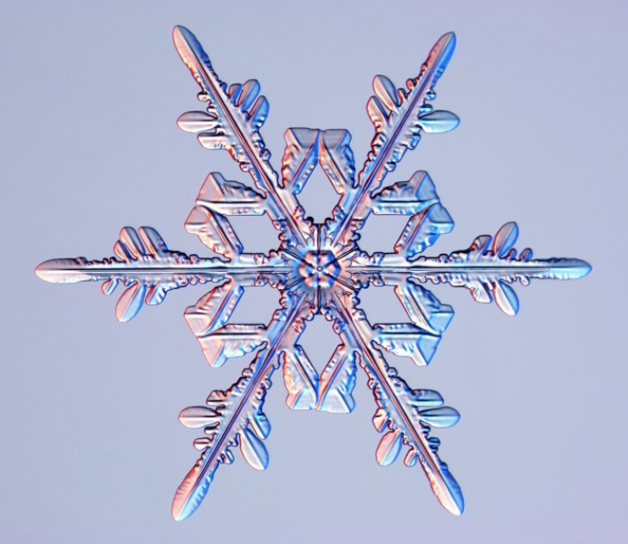
oiiiiiiiiiii

Slide 6
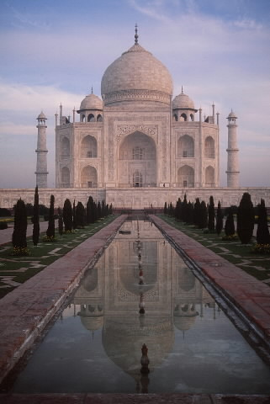

Slide 7
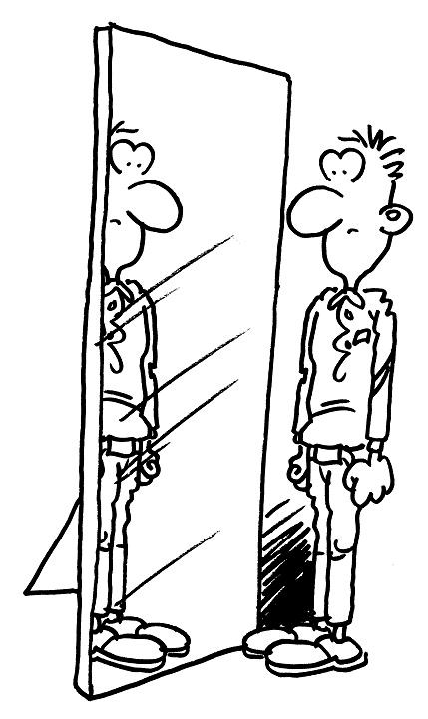
Spiegelingen
Wanneer krijg je hiermee te maken?
Geef voorbeelden.

Slide 8
Eigenschappen spiegeling
De spiegeling is even groot en heeft dezelfde vorm als de figuur
Alle punten van figuur en spiegeling staan even ver van de spiegelas
Alle punten van de figuur worden loodrecht op de spiegelas gespiegeld
Links wordt rechts en omgekeerd

Slide 9
Correcte spiegeling?

Slide 10
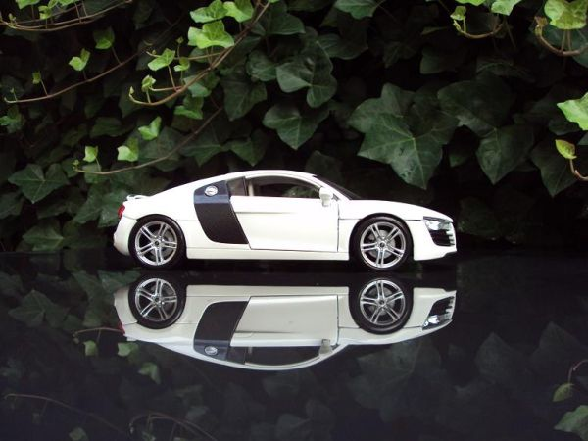
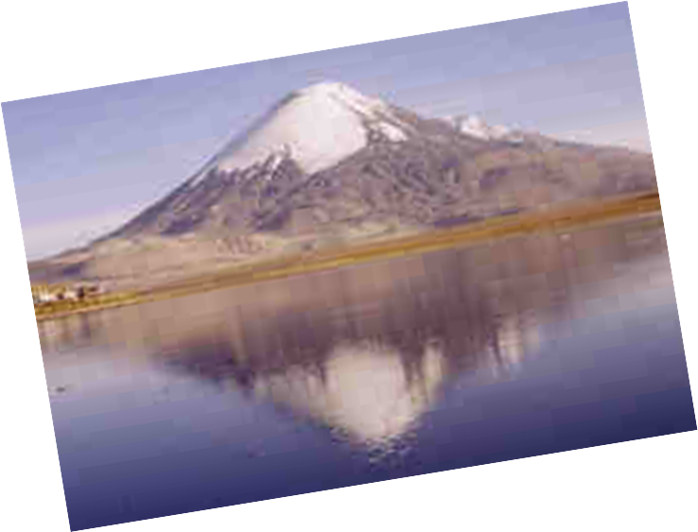

Slide 11
Bronnen
http://images1.wikia.nocookie.net/__cb20071105005829/psychology/images/4/43/Butterfly_Morpho_Anaxibia_(M)_KL.jpg
http://thumbs.dreamstime.com/thumblarge_259/12082979731GJ38n.jpg
https://www.wallfloweronline.com/wp-content/uploads/2012/08/WF-Multi-Colored-Butterfly-copy.jpg
http://www.schooltv.nl/weekjournaal/mmbase/images/3621753

